Slide 1
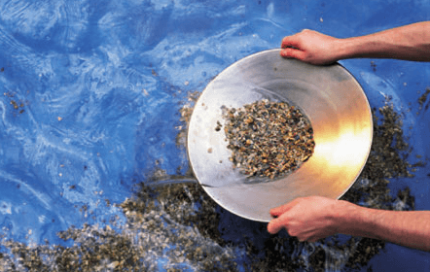
Oddeľovanie zložiek zo zmesí

Slide 2
Mnohokrát je potrebné zložky zmesí od seba oddeliť.
Na ich oddelenie používame najčastejšie fyzikálne vlastnosti
METÓDY ODDEĽOVANIA ZLOŽIEK ZMESÍ:
Usadzovanie=SEDIMENTÁCIA
Filtrácia
Odparovanie
Kryštalizácia
Destilácia
Sublimácia
Iné (magnetom, pinzetou...)

Slide 3
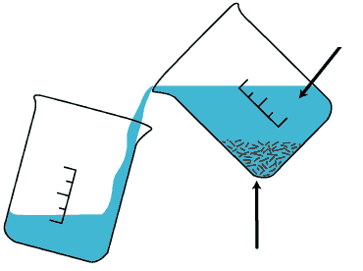
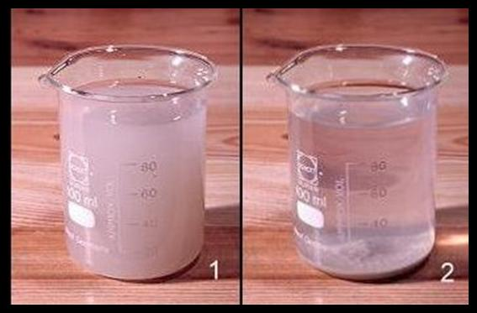
1.Usadzovanie
Možno takto oddeliť navzájom nerozpustné látky, napr. piesok a vodu, kriedu a vodu, olej a vodu.
Po usadení môžeme kvapalinu zliať alebo vypustiť v oddeľovacom lieviku.
Princíp: rozdielna hustota zložiek zmesi !!!!!!
voda
Nerozpustená zložka=
sediment

Slide 4
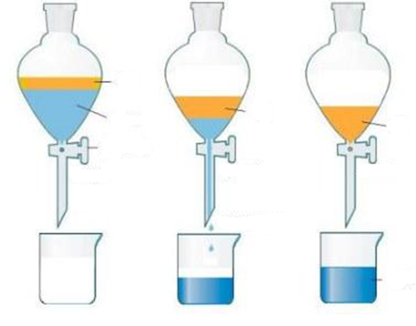
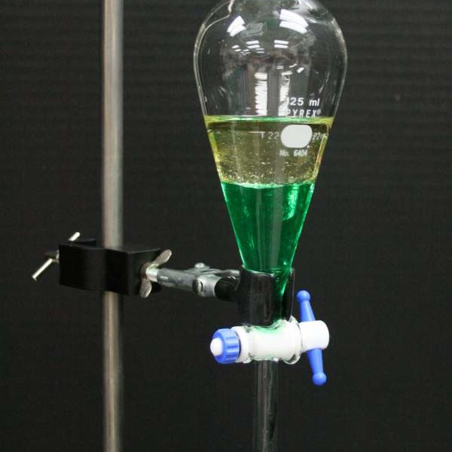
Oddeľovanie v oddeľovacom lieviku
olej
voda
olej
olej
zatvorené
otvorené
zatvorené
voda
voda
Olej má menšiu hustotu ako voda, ak má voda hustotu 1,tak olej má <1 ☺

Slide 5
Praktické príklady usadzovania
Usadzovanie zomletej kávy po zamiešaní v „zalievanej“ káve
Vyčírenie rieky po záplavách
Odstránenie stuhnutého tuku na polievke
Pri čistení odpadových vôd
Pri ryžovaní zlata

Slide 6
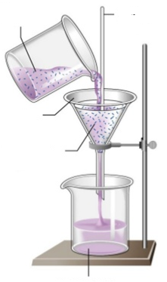
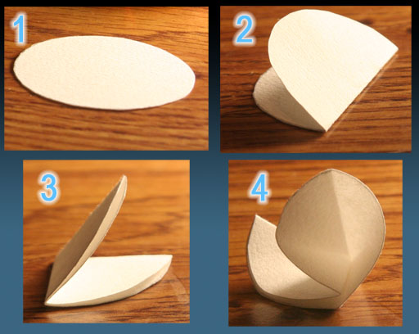
2. Filtrácia
na filtráciu používame filtračnú aparatúru
Princíp: oddelenie zložiek zmesí na základe rôznej veľkosti ich častíc.
Filtrovaná zmes
Sklená tyčinka
Laboratórny stojan
Filtračný lievik
Filtračný
(železný) kruh
Filtračný papier
kadička
Skladanie filtračného papiera
Filtrát

Slide 7
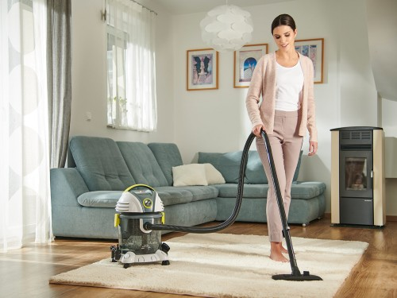
Príklady filtrácie z praxe
Cedenie cestovín
Vysávanie
Filter v kávovare, akváriu
Úprava vody v čistiarňach

Slide 8
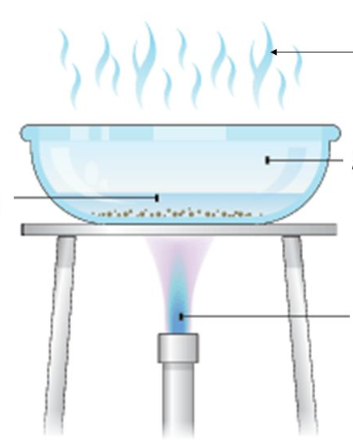
3. Odparovanie
Pri odparovaní sa využíva schopnosť 1 zo zložiek odparovať sa.
Príklad:
získavanie morskej soli z morskej vody
varenie lekváru z ovocia
Vodná para
Odparovacia miska
Odparovaná zmes
kahan

Slide 9
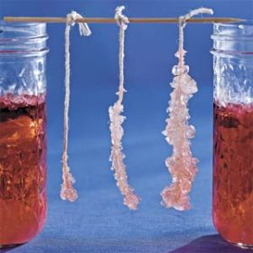
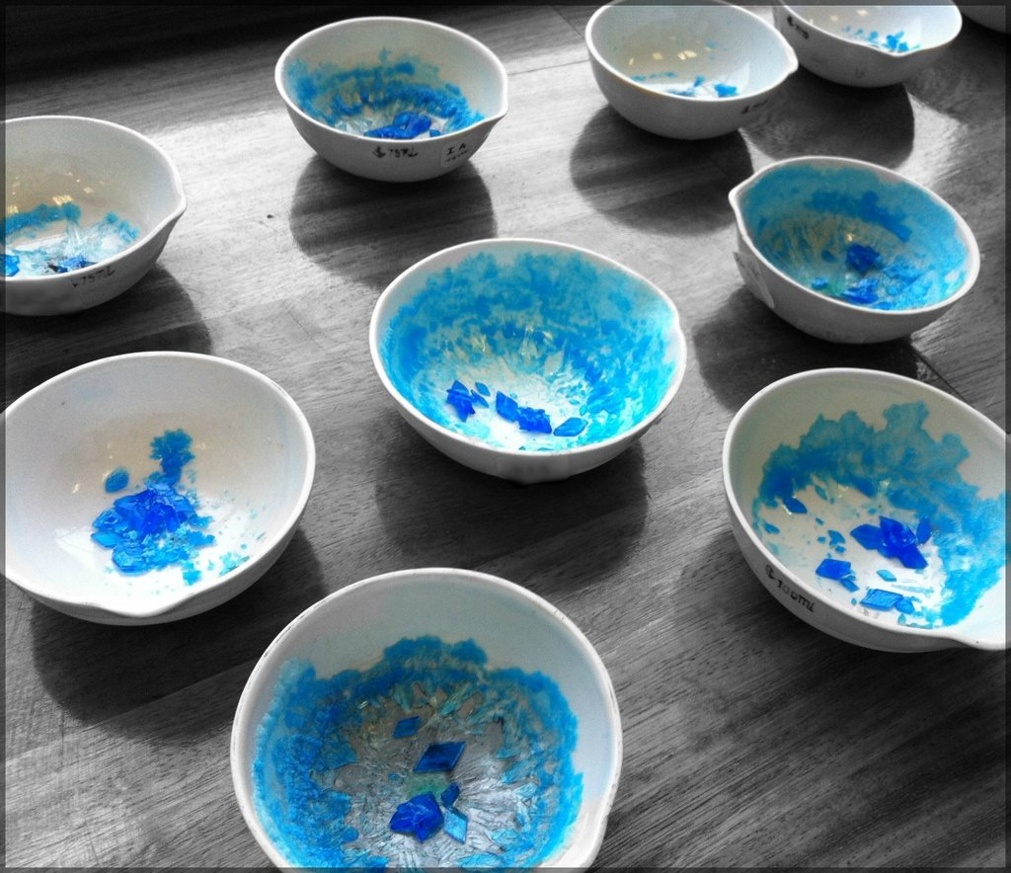
4.Kryštalizácia
Oddelenie rozpustenej látky z roztoku
Podmienka a princíp: rozpustená látka má schopnosť vytvárať kryštály.
Typy kryštalizácie: A) voľná - odparení rozpúšťadla voľne na vzduchu – vznikajú veľké kryštály
B) vynútená – roztok zahrejeme a horúci prudko ochladíme
- vznikne veľa malých kryštálikov
Kryštalizácia NaCl
Kryštalizácia modrej skalice

Slide 10
5.Destilácia
Princíp: oddelenie zložiek na základe odlišnej teploty varu.
napr. voda a etanol (etanol je vo vode rozpustný)
zložka, ktorá má nižšiu teplotu sa odparí skôr, jej pary sú odvedené a ochladené v chladiči, kde sa skvapalnia
z aparatúry odteká destilát
POZOR: teplotu zahrievania musíme sledovať!!!!
Telota varu alkoholu je 75 °C a vody 100 °C
Ak ustriehneme tú nižšiu teplotu, destilujeme iba alkohol
Ale ak dosiahneme 100 °C, už sa nám odparuje aj voda!!!!!!!!

Slide 11
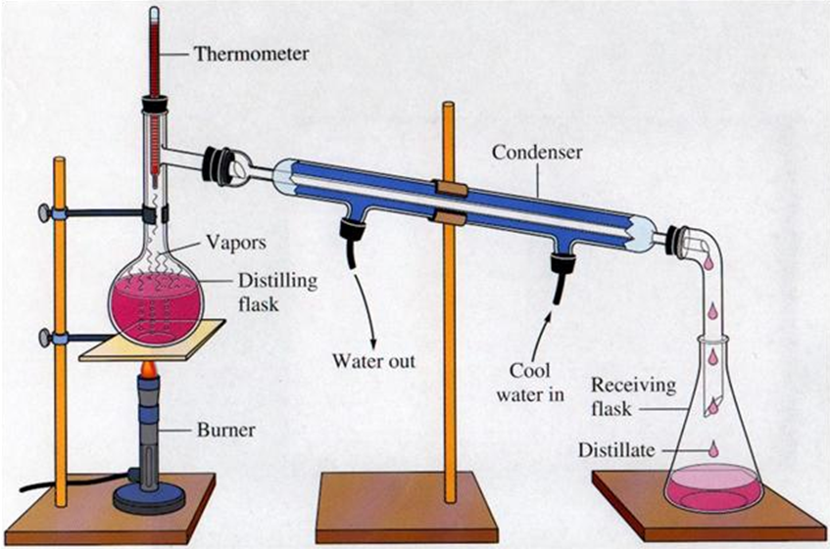
Destilačná aparatúra
teplomer
Laboratórny stojan
chladič
držiak
plyn
alonž
Frakčná banka
Odtok vody
Prítok studenej vody
kahan
destilát

Slide 12
Praktické využitie destilácie
Destilácia alkoholu po skvasení ovocia
Výroba voňaviek
Výroba esencií do koláčov (vanilková, rumová...)

Slide 13
6. Sublimácia
PRINCÍP: premena tuhej látky na plynnú !!!!!
Nie je tam kvapalné skupenstvo
PRÍKLADY: jód I₂, NH₄Cl, sušenie prádla vonku pri mínusových teplotách
PRAKTICKÉ VYUŽITIE: čistenie jódu

Slide 14
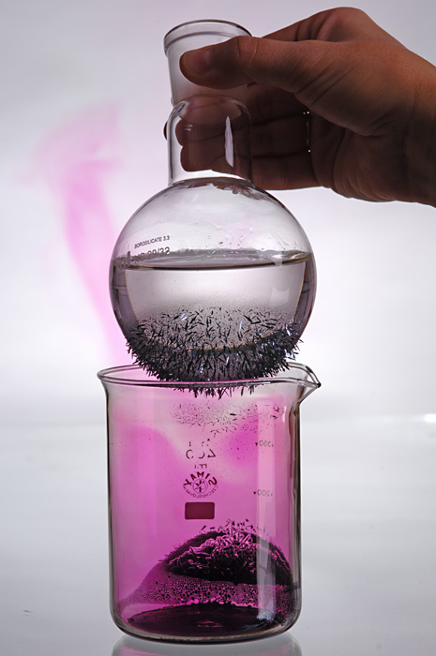
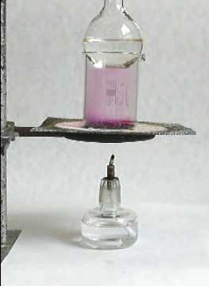
APARATÚRA
LABORATÓRNY STOJAN
BANKA SO STUDENOU VODOU
DESUBLIMÁCIA
Vyčistené kryštály jódu
SIEŤKA
KAHAN
ŽELEZNÝ KRUH
SUBLIMÁCIA
Zmes jódu a nečistôt

Slide 15
Ďakujem za pozornosť!

